Slide 1
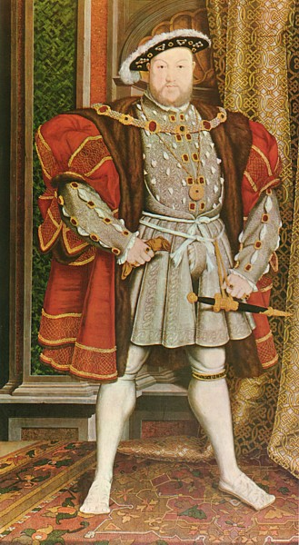
Отношение
церкви
и власти
во времена
правления
генриха VIII

Slide 2
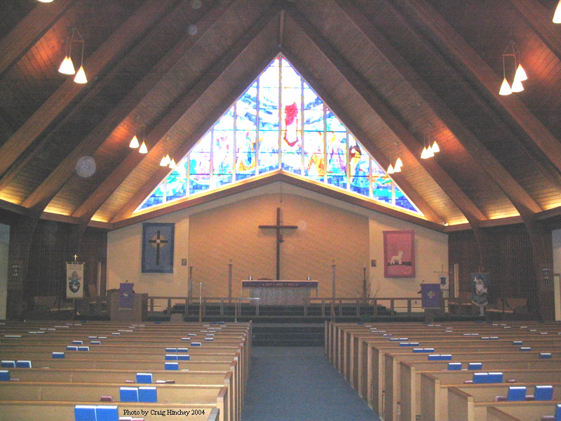
Что мы должны знать в
течении этого проекта
Как произошёл переход к англиканской церкви
Что произошло с католической церковью
Как отнёсся народ к новой церкви
В чем было разногласие между церковью и властью

Slide 3
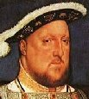
Англия при короле Генрихе VIII Тюдоре.
Этот прекрасный портрет Генриха VIII не показывает его опасного коварства и изворотливого ума, властности, нетерпимости и безжалостности. Необходимость иметь наследника мужского пола и сильная страсть к Анне Болейн подтолкнут его аннулировать брак с первой супругой Екатериной Арагонской, тетей императора Карла V, от которой у него есть только дочь, будущая Мария Тюдор. Деспот в браке и в политике, король не терпит даже слабых попыток к сопротивлению; королева и министры испытывают страх в моменты его страшного гнева.

Slide 4
Разрыв с Римом
Матримониальный кризис и религиозная политика Генриха VIII тесно связаны. В 1529 году папа Климент VII отказывает в признании расторжения брака с Екатериной Арагонской. Натолкнувшись на отказ, король решается на раскол. По совету архиепископа Кентерберийского, протестанта Томаса Кранмера, он объявляет о своем разводе и женится на Анне Болейн. Согласно "Акту о супрематии", Генрих VIII становится главой английской (англиканской) церкви. Столкнувшись с неподчинением, 23 марта 1534 года Климент VII отлучает короля от церкви.
Генрих VIII сам берется определять религиозную политику и наказывать ересь. Опираясь на антиклерикальную традицию, которая, как правило, направлена против монахов, в 1536 году он решает закрыть все монастыри и конфисковать их собственность в пользу королевства, а также и у некоторых дворян, которые не встали на сторону короля. И хотя его политика в основном хорошо принята, в том же году возникает необходимость подавить католическое сопротивление северных позиций. Однако речь все же не идет о создании новой церкви, а о расколе: в "Шести статьях" поддерживаются основные составляющие католицизма (догматика, иерархия и литургика). Реальный переход Англии к Реформации будет позже

Slide 5
Процветание королевства.
Многочисленные иностранцы, которые посещают Англию Генриха VIII, восхищаются великолепием королевства. В портах бурлит деятельность, в изобилии хорошее питание и пиво. Однако в сельской местности властвуют традиции. Крепостничество исчезло. Формы личной зависимости (способ предоставления земли) многочисленны; впрочем, каждая категория держателей земли имеет особые обязательства перед сеньором. Последний для работы в своих владениях прибегает к барщине или нанимает рабочую силу, получающую заработную плату. Огораживание общинных земель, на которых возделывают ячмень, овес, пшеницу или рожь, с целью замены земледелия на животноводство, вызывает массовое переселение населения из деревни в город. Однако в эпоху правления Генриха VIII процесс огораживания остается еще ограниченным; королевская власть старается его сдерживать.

Slide 6
В городах поддерживается традиционная система "гильдий" (корпорации торговцев); они очень многочисленны и ревностно относятся к своей монополии. Но внутри самих гильдий небольшая группа более предприимчивых торговцев пытается разрушить работу этих корпораций: они прибегают к стимулирующей конкуренции и сохраняют за собой коммерческую функцию, тогда как ремесленные сословия ограничены только производством. С XV века англичане занимаются производством пряжи и тканей на экспорт. В первой половине XVI века осуществляется экспорт сукна от 85 тыс. до 120 тыс. единиц в год. Суконщик чаще всего использует труд рабочих, которые живут в сельской местности. Предприимчивые торговцы в каждом порту имеют свой склад и свое место собраний, "цех".
Основная часть сделок осуществляется Фландрией. Внешняя торговля, в которой итальянцы и Ганза в то время имели господствующие позиции, мало-помалу возвращается к англичанам. Генрих VIII увеличивает флот: количество судов возрастает в четыре раза благодаря производству их в стране и закупкам у итальянцев и представителей Ганзы.

Slide 7
Авторитарная монархия.
Централизованный административный аппарат Тюдоров действует эффективно. При короле работает специализированный Совет, устранивший от власти дворян. В провинциях мировые судьи, несущие ответственность перед Советом, постепенно упраздняют власть шерифов. Общественный закон регулирует жизнь страны. Парламент берет на себя функцию четко его формулировать и дополнять. Действительно, Генрих VIII мало-помалу восстанавливает могущество английской монархии: он правит деспотично, но практически без полиции. После своей смерти в 1547 году он оставляет процветающее королевство, однако из-за религиозных и матримониальных инициатив короля это процветание недолговечно. Генрих VIII ловко воспользовался разногласиями между Карлом V и Франциском I. Он преуспел больше в переговорах, чем в дорогостоящих военных походах, в итоге обреченных на провал: во время его правления удалось покорить лишь гэлов в 1536 - 1543 гг., в то время как Шотландия останется независимой.

Slide 8
Задания по группам
Группа | Гипотезы | Историчиские исследования | Презин тация | Учебные дибаты групп | Оценка проеденного
Каталическая церковь
Англиканская церковь
Народ

Slide 9
Как будет проходить работа
1. Постановка целей
2. Интересующие вопросы
Краткое раскрытие темы
Самостоятельна работа учащихся
Итог пройденного

Slide 10
Использование фотографий и информации с сайта
1. http://pda.diary.ru/~1205pin/?tag=1799689
2. http://tamriell.diary.ru/p113565047.htm
3. http://virtualeuropa.narod.ru/gb/history8.htm

